Slide 1
Inżynieria materiałowa w przestrzeni kosmicznej
Mirosław Stygar
Akademia Górniczo-Hutnicza im. St. Staszica w Krakowie
X LETNIA SZKOŁA
POLSKIEGO ODDZIAŁU EAAE
Radocyna 1 - 6 lipca 2020

Slide 2
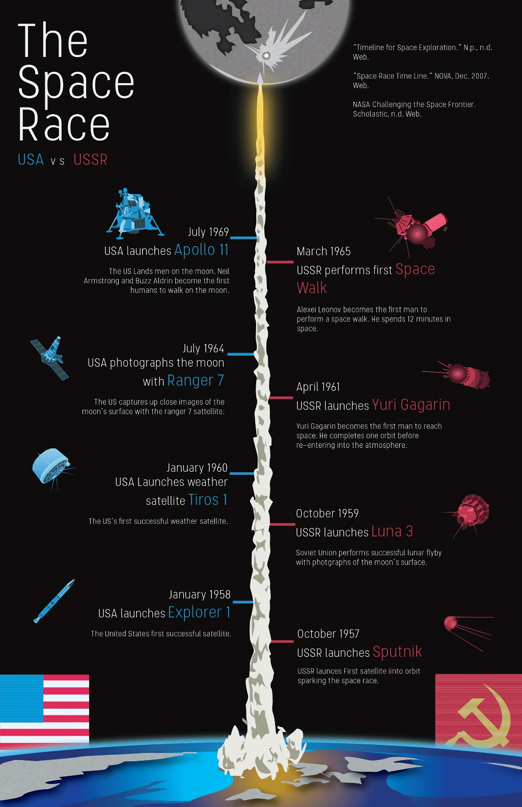
Era kosmiczna
4 października 1957 r. wraz
z wystrzeleniem Sputnika 1 - pierwszego sztucznego satelity Ziemi – określa się jako oficjalny początek ery kosmicznej. Wywołał on wyścig kosmiczny pomiędzy dwoma supermocarstwami.

Slide 3
Materiały w przestrzeni kosmicznej
Urządzenia oraz wyposażenie pracujące w przestrzeni kosmicznej budowane są z wyjątkowych materiałów, zaś te muszą wykazywać się odpornością na szereg czynników niespotykanych w warunkach ziemskich, m.in.:
- warunki obniżonego ciśnienia atmosferycznego / próżni
- cykliczne i ekstremalne zmiany temperatury
- wysokoenergetyczne promieniowanie kosmiczne
zmienne i ekstremalne warunki zmian pola magnetycznego
i inne...
Dodatkowo, wymienione i inne efekty występują synergicznie – projektowanie materiałów musi uwzględniać szereg zjawisk, a także interakcje pomiędzy nimi.

Slide 4
Wybór materiałów do pracy w przestrzeni kosmicznej – kryteria doboru
- Właściwości materiałów
- Czynniki środowiskowe
- Możliwości wytwarzania
- Dostępność
- Przystępność
- Wysoka wytrzymałość mechaniczna
- Wytrzymałość na kruche pękanie oraz płynięcie
- Niezmienność właściwości w szerokim zakresie temperaturowym
- Niewielka masa
- Odporność na rożne rodzaje korozji
- Izotropowość właściwości (albo wręcz przeciwnie – kontrolowana anizotropia)
- Długi i znany czas eksploatacji
- Powtarzalność w procesie otrzymywania

Slide 5
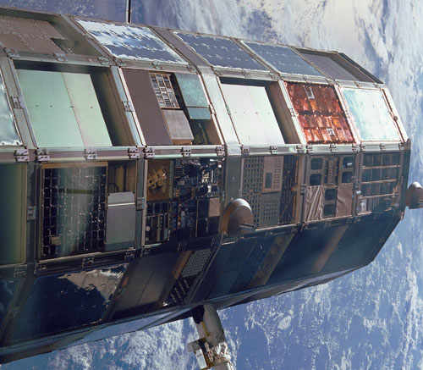
Jak testuje się materiały do zastosowań w przestrzeni kosmicznej?
Finalne testy wytrzymałościowe wykonuje się w przestrzeni kosmicznej – za ich przygotowanie oraz analizę wyników odpowiada jednostka organizacyjna NASA.
Najsłynniejszym testem tego typu był eksperyment Long Duration Exposure Facility (LDEF) – element w kształcie cylindra wielkości autobusu. Trwał ponad 5.5 roku i okrążył w tym czasie Ziemię 32 422.

Slide 6
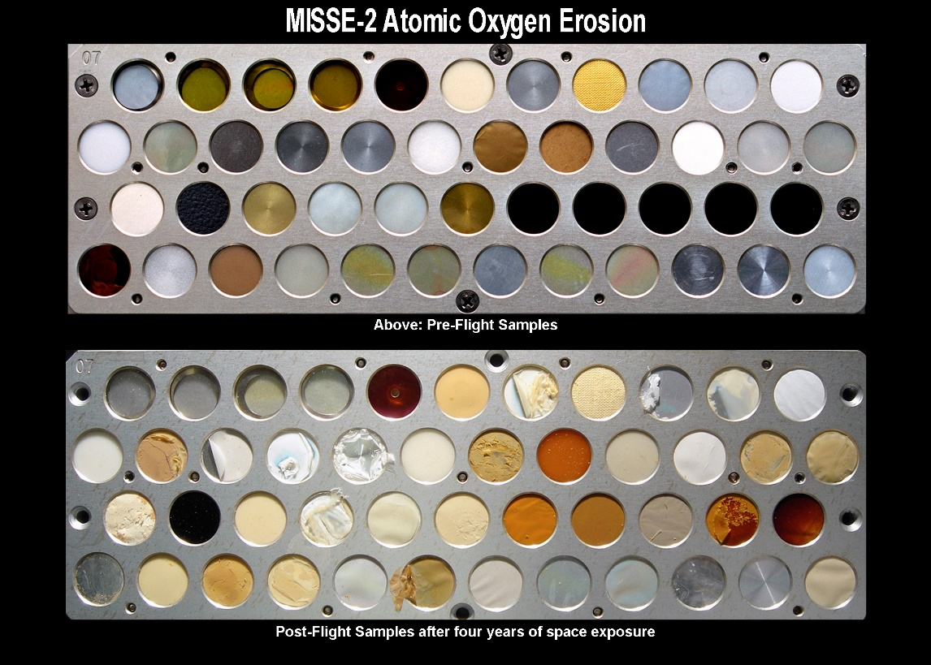
Jak testuje się materiały do zastosowań w przestrzeni kosmicznej?
Na Ziemi tlen, którym oddychamy, składa się z dwóch atomów tlenu (O₂), ale w przestrzeni promienie słoneczne rozkładają na tlen atomowy, który jest nadal obecny na niskich orbitach wokołoziemskich (LEO). Tlen atomowy może reagować z powierzchniami materiałów, powodując erozję materiałów takich jak polimery, powłoki. Ponadto promieniowanie może powodować kruchość i pękanie materiałów.
Przykład eksperymentu materiałowego z 2018 roku wykonanego na Międzynarodowej Stacji Kosmicznej ISS w ramach projektu Materials International Space Station Experiment (MISSE)

Slide 7

Wytwarzanie materiałów w przestrzeni kosmicznej – z kosmosu na Ziemię
- wzrost kryształów w warunkach mikrograwitacji (w tym także kryształy substancji organicznych – białek, wirusów – np. mozaiki tytoniu)
- otrzymywanie szkieł metalicznych
- natychmiastowy quenching materiałów (stopy i tlenki wysokoentropowe)
- otrzymywanie materiałów ultra-czystych oraz z minimalnym zdefektowaniem sieci krystalicznej

Slide 8
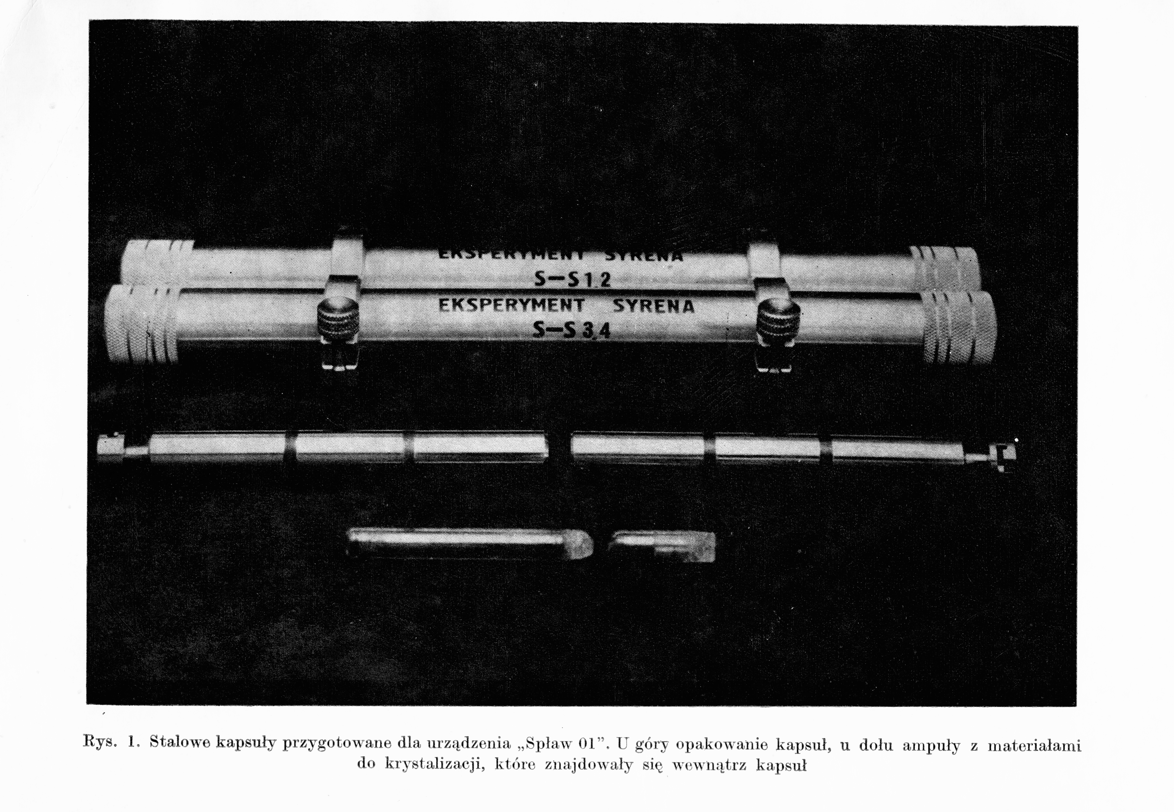


Wytwarzanie materiałów w przestrzeni kosmicznej – z kosmosu na Ziemię
Badaniom poddano dwa stopy w dwóch różnych piecach. W jednym umieszczono w kwarcowym naczyniu stop HgCdTe, który następnie roztopiono i skrystalizowano. W drugim sprawdzano krystalizację z fazy gazowej półprzewodników opartych na ołowiu, selenie i tellurze. Tu odparowaną mieszaninę krystalizowano na płytce. Utworzone w obu eksperymentach kryształy zbadano na Ziemi, gdzie okazało się, że wydajność ich uzyskiwania w kosmosie była znacznie wyższa – z 15 proc. wynik podniósł się do 50 proc. Oba typy półprzewodników były wykorzystywane przy budowie laserów działających w podczerwieni.
Eksperyment o nazwie „Syrena”, polegający na badaniu procesu narastania kryształów HgCdTe w warunkach braku ciążenia.

Slide 9
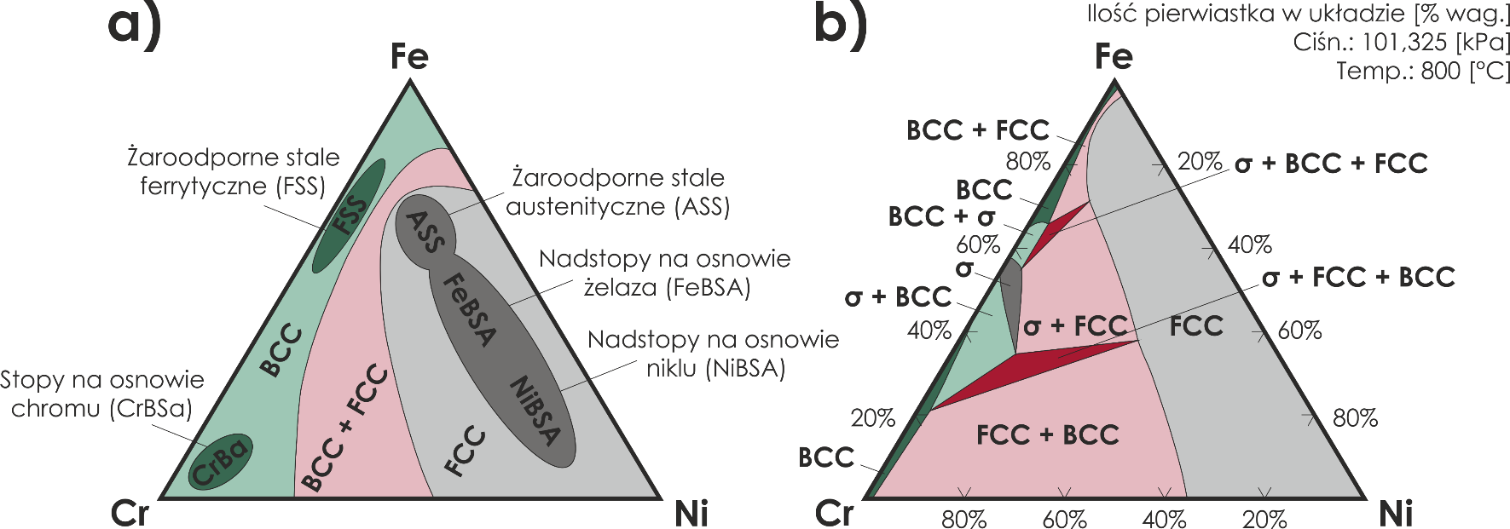
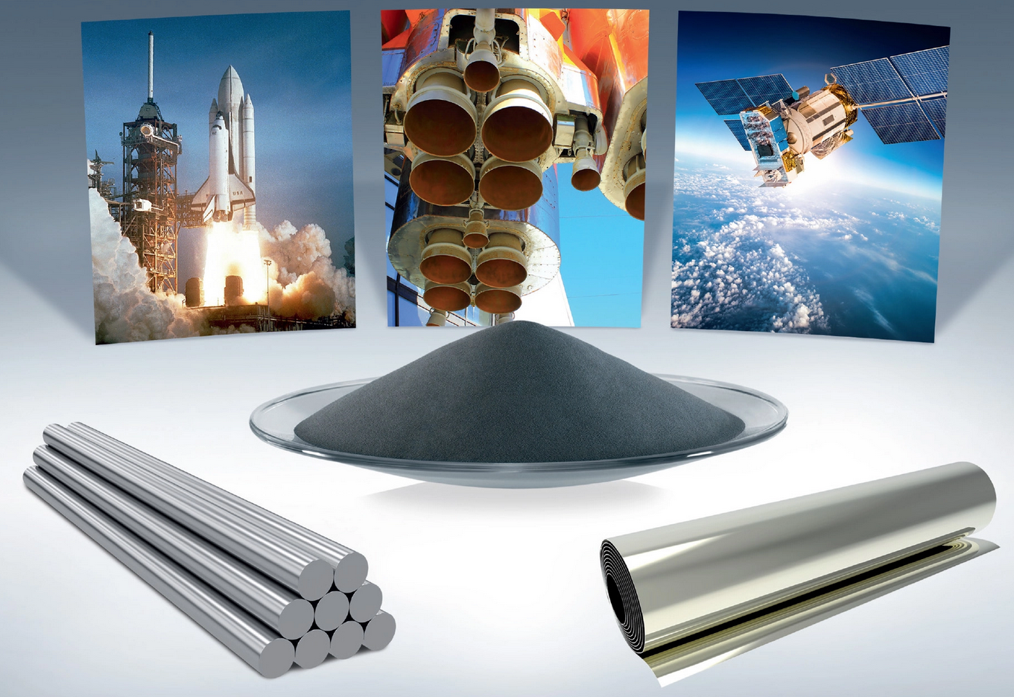
Materiały inżynierskie dla przestrzeni kosmicznej – materiały strukturalne
klasyczne stopy żelaza, aluminium i inne mają bardzo niewielki udział w projektowanych elementach do zastosowań w przestrzeni kosmicznej
stopy aluminium – zastępstwo lekkich stopów z grupy Al-Mg ultralekkimi stopami Al-Li
kompozyty MMC
stopy z grupy nadstopów, stopy niobu etc.

Slide 10
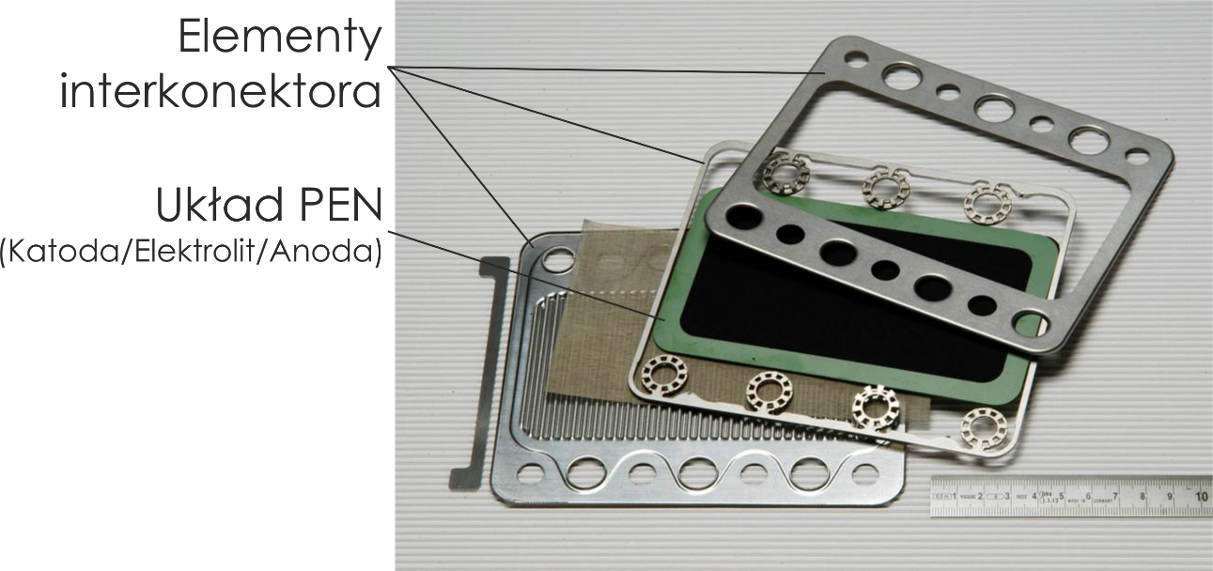
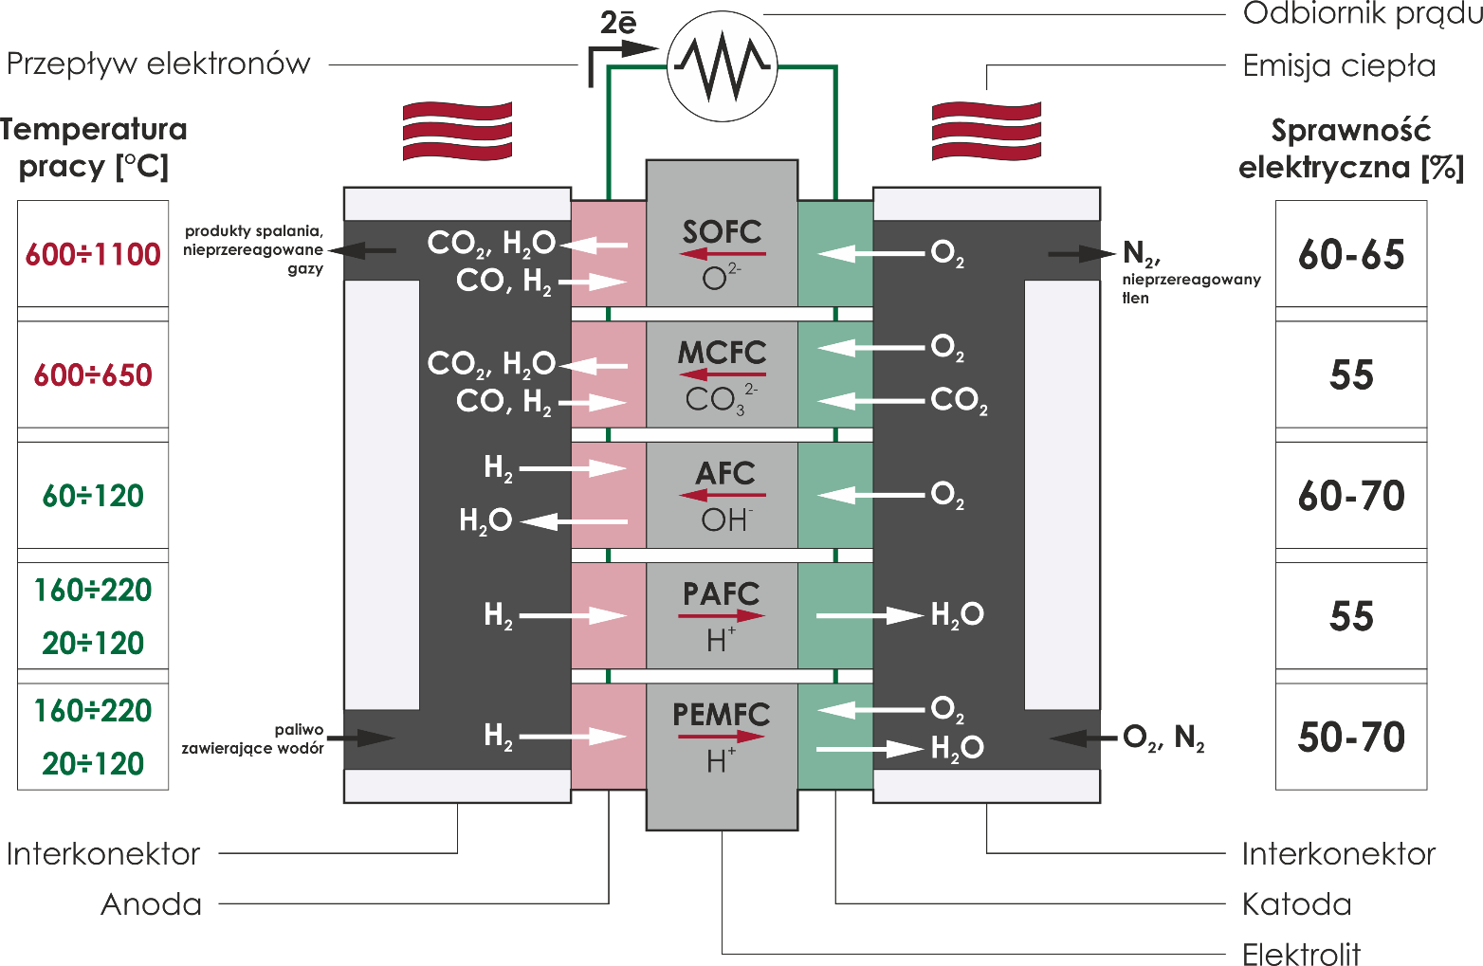
Materiały inżynierskie dla przestrzeni kosmicznej – materiały do ogniw paliwowych

Slide 11
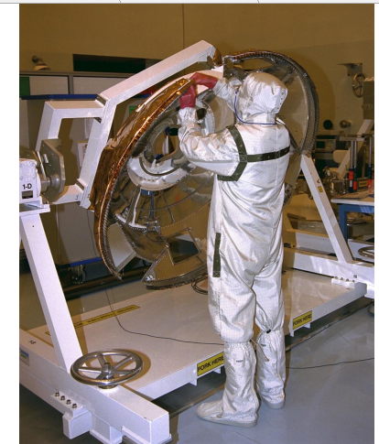
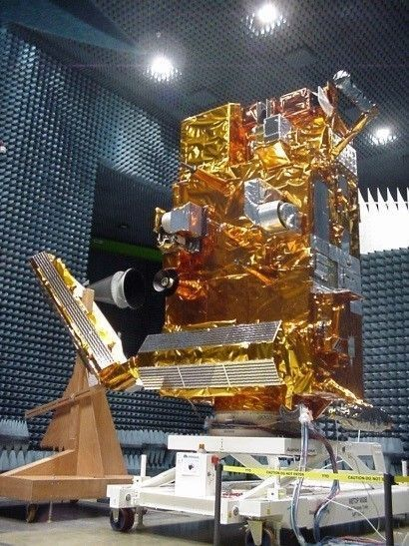
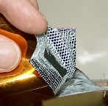
Materiały inżynierskie dla przestrzeni kosmicznej – kontrola termiczna pasywna
Wielowarstwowe materiały izolacyjne (MLI) – zbudowane z wielu równoległych ekranów radiacyjnych o niskiej emisyjności i oddzielających je od siebie przekładek (zwykle cienkich folii polimerowych, siatek z osadzonym z fazy gazowej metalami po jednej lub obu stronach, oddzielonych lekkimi materiałami o niskim przewodnictwie cieplnym.

Slide 12
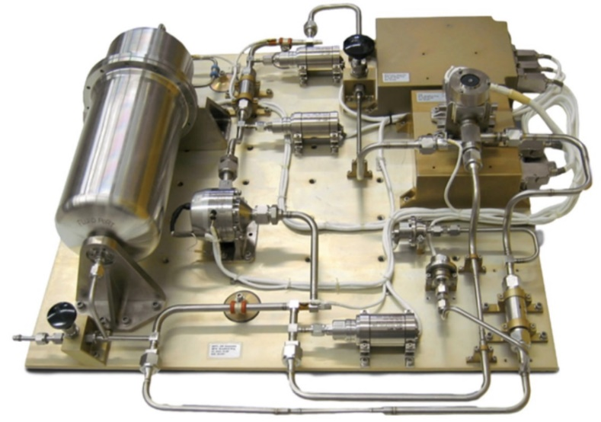
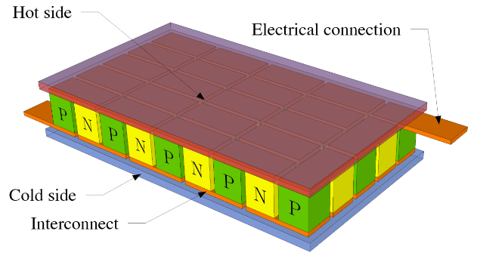
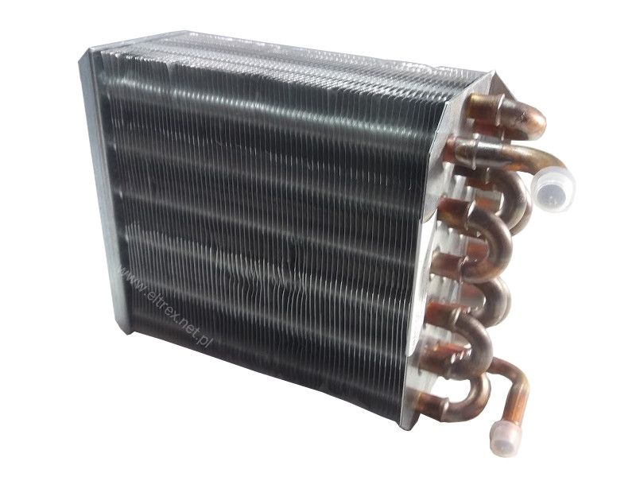
Materiały inżynierskie dla przestrzeni kosmicznej – kontrola termiczna aktywna
termostatycznie sterowane oporowe grzejniki elektryczne, aby utrzymać temperaturę sprzętu powyżej dolnej granicy eksploatacji w dalekich misjach kosmicznych
pętle z cieczami chłodzącymi lub grzewczymi
szczeliny (które zmieniają zdolność oddawania ciepła do przestrzeni w zależności od temperatury)
lodówki termoelektryczne

Slide 13
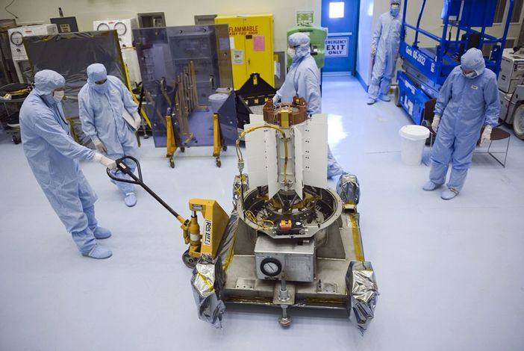
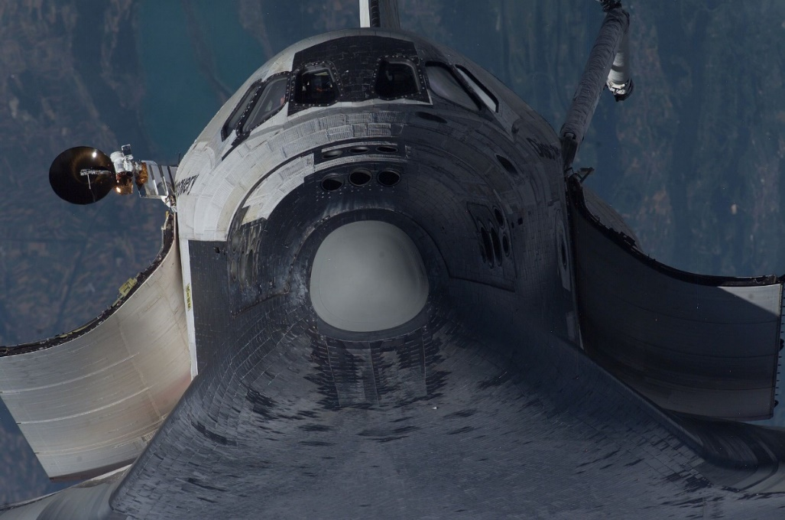
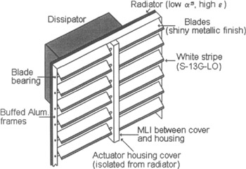
Materiały inżynierskie dla przestrzeni kosmicznej – wiele, wiele innych...
Radioizotopowe generatory termoelektryczne (najczęściej zawierające Pu-238)
Osłony termiczne - chroniące statek kosmiczny przed ekstremalnymi temperaturami przekraczającymi 2000˚C podczas w atmosferę ziemską
Kosmiczne „żaluzje”

Slide 14
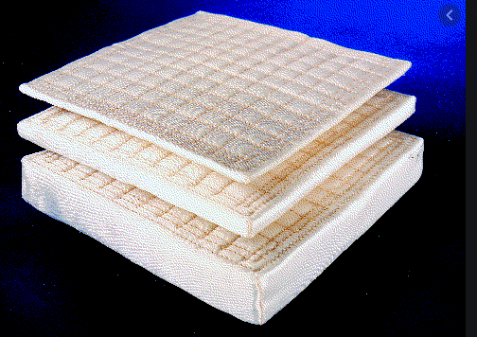
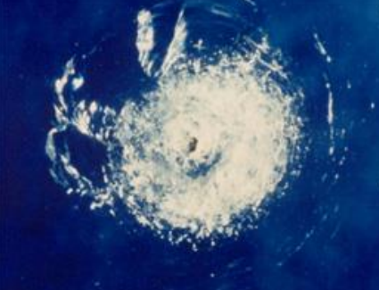
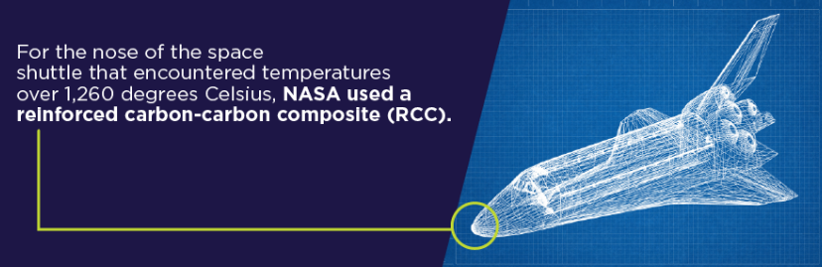
Materiały inżynierskie dla przestrzeni kosmicznej – i jeszcze inne...
Nomex – izolator termiczny
Szkła krzemowe, szafirowe i inne
Materiały kompozytowe

Slide 15
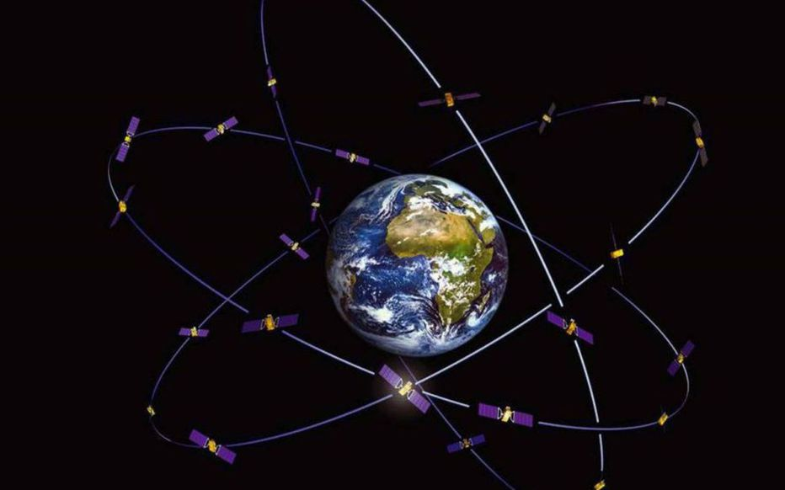

Materiały inżynierskie dla przestrzeni kosmicznej – dlaczego je badamy?

Slide 16
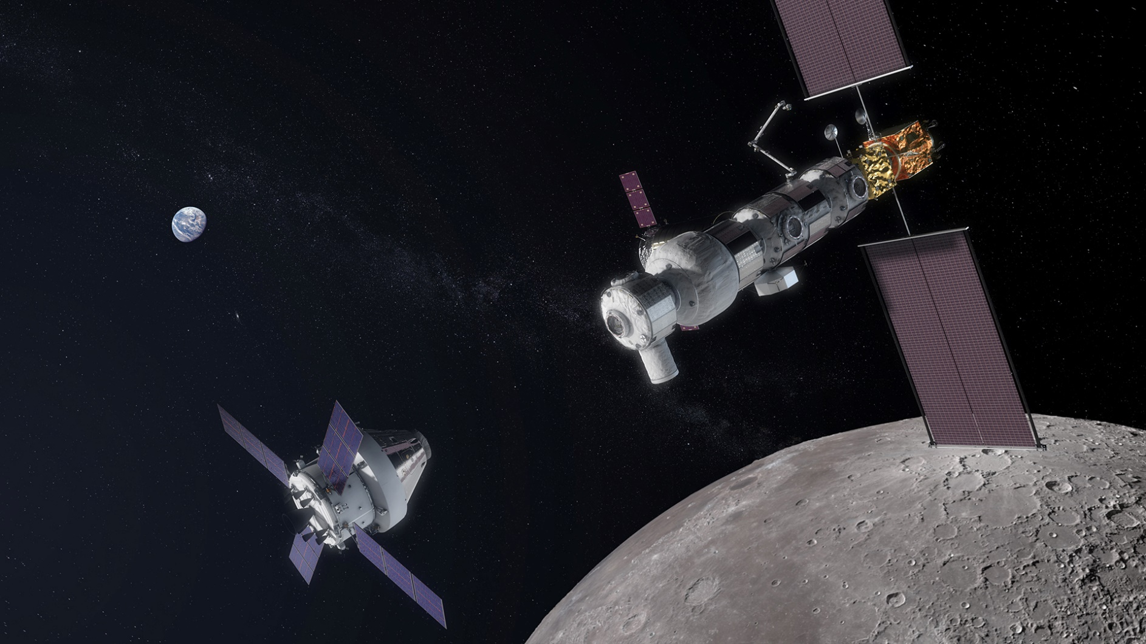

Materiały inżynierskie dla przestrzeni kosmicznej – dlaczego je badamy?

Slide 17
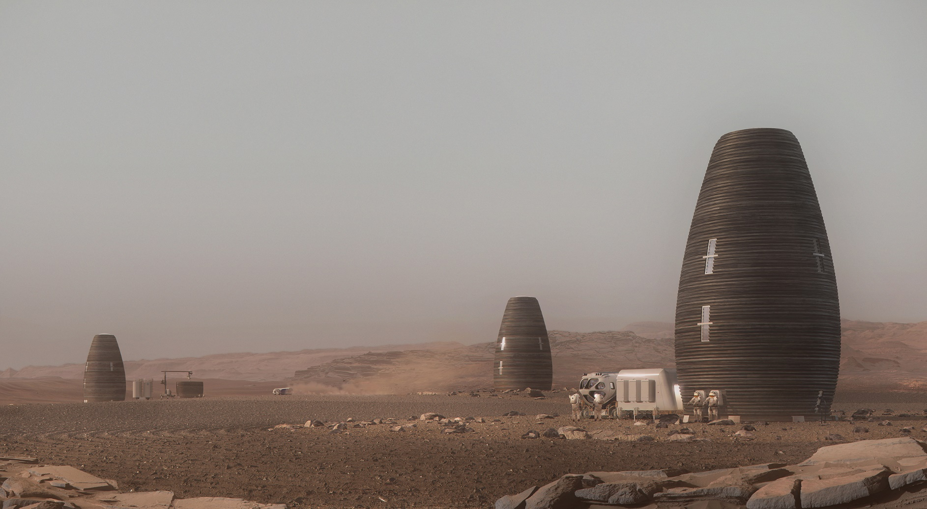
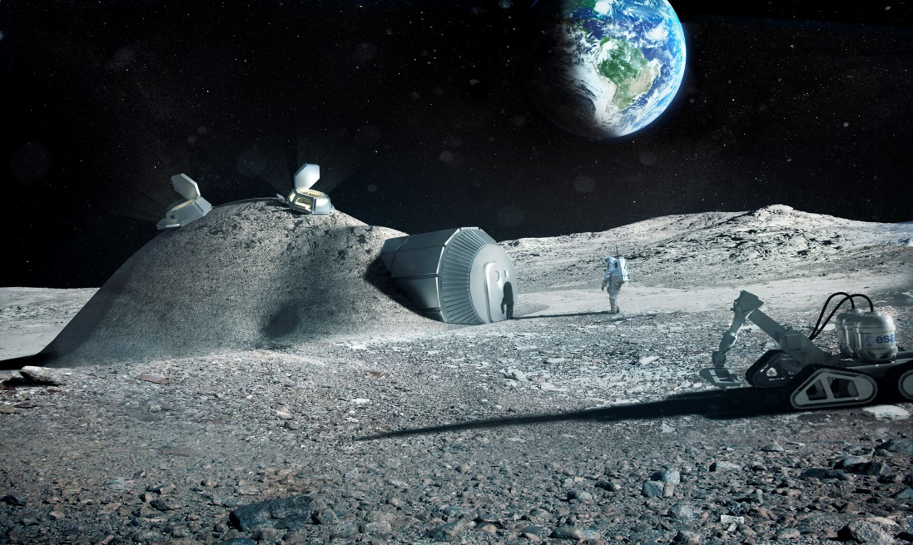
Materiały inżynierskie dla przestrzeni kosmicznej – dlaczego je badamy?

Slide 18
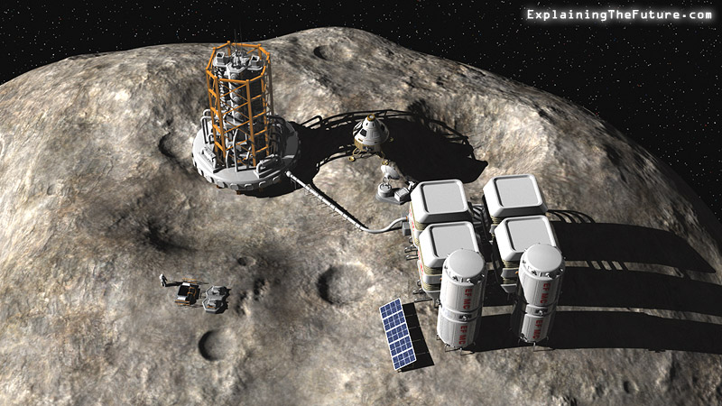
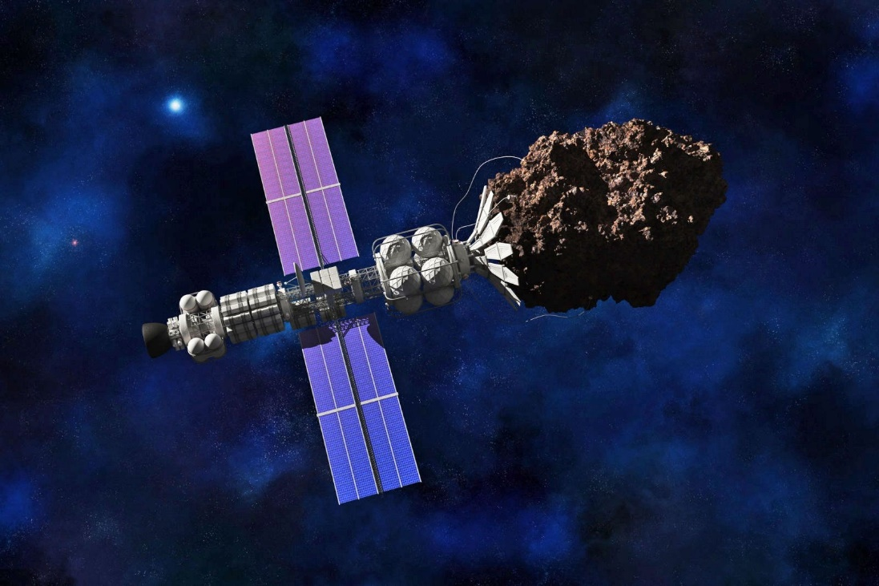
Materiały inżynierskie dla przestrzeni kosmicznej – dlaczego je badamy?

Slide 19
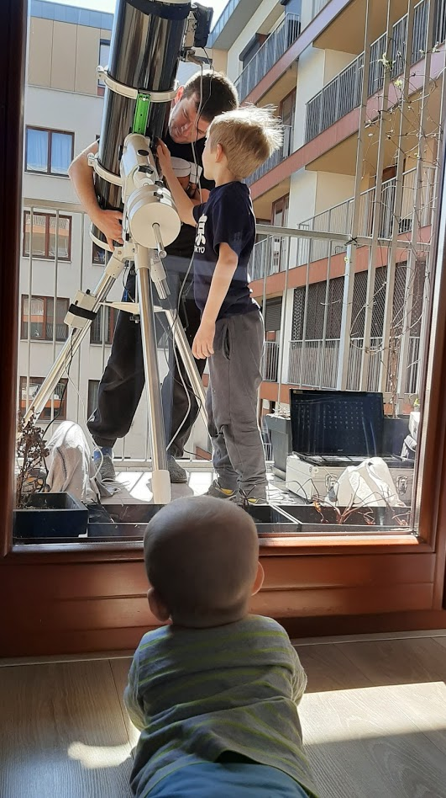
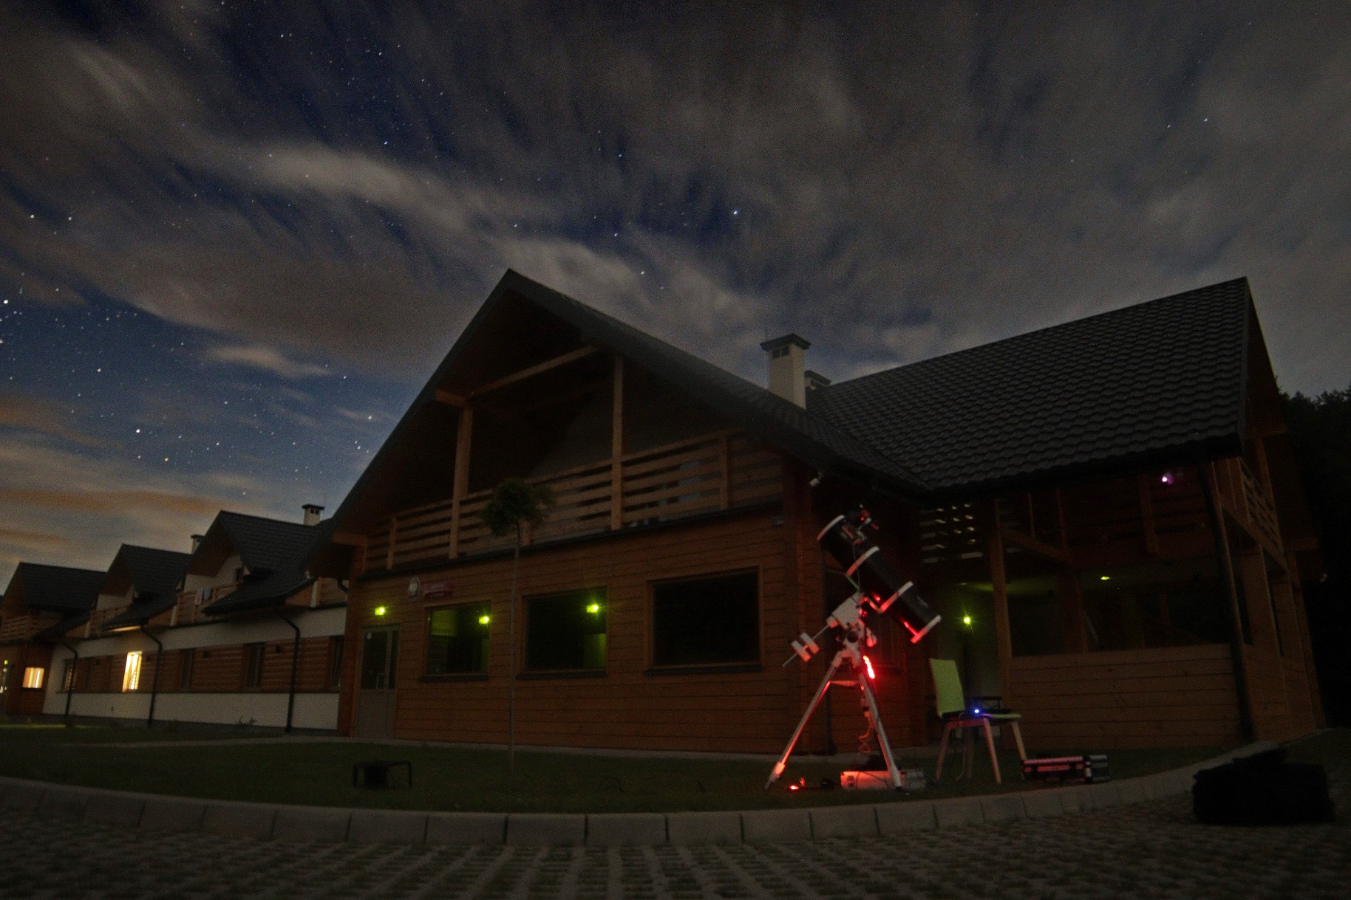
Dziękuję za uwagę ☺

